Slide 1
Ключ к вашему успеху….
ГКУ РХ «Центр для несовершеннолетних» воспитатель : Е.В.Попова

Slide 2
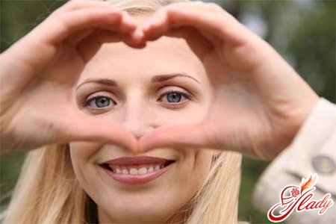
Вербальное и невербальное общение: ключи к вашему успеху
Общение – это сложный социально-психологический процесс достижения взаимопонимания между людьми. Основными его инструментами являются вербальные и невербальные средства общения.

Slide 3
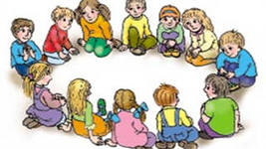
Вербальное средство – это речь.
С этим все более-менее понятно, но мы ведь общаемся не только при помощи голоса. Большинство наших «сообщений» мы передаем при помощи невербального способа общения.

Slide 4
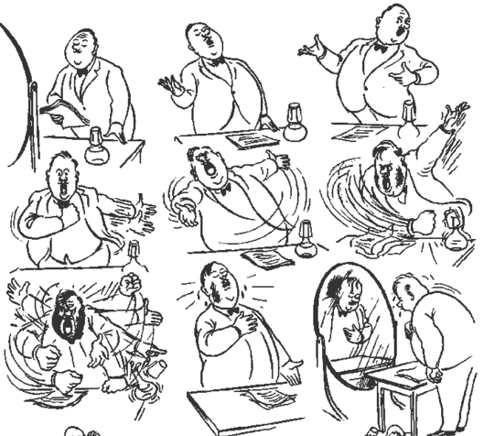
Невербальное общение – язык тела
Невербальное общение – или язык тела – включает в себя нашу мимику, жесты, зрительный контакт, позы тела и даже особенности интонаций нашего голоса.

Slide 5
Язык тела «звучит» громко и ясно
Это может показаться невероятным, но все, что мы говорим, несет только 7% информации. Гораздо более важно выражение нашего лица (55%), тон голоса (38%) и другие формы выражения, связанные с языком тела.

Slide 6
Невербальные коммуникации могут выполнять пять функций:
1.Повторение: они могут повторять, подтверждать устное сообщение человека.
2.Противоречие: они могут не совпадать с тем, что говорит человек, и даже полностью противоречить сказанному. Например, глаза человека могут выдать его печаль, даже если он пытается шутить.
3.Замена: они могут заменить собой устное послание. Например, пожатие плечами заменит слова «я не знаю».
4.Дополнение: они могут добавлять или дополнять устное послание. Начальник, который похлопывает подчиненного по плечу в дополнение к похвале, тем самым увеличивает воздействие положительного сообщения.
5.Акцентирование: они могут подчеркнуть слова. Например, можно хлопнуть ладонью по столу, подчеркивая свое несогласие, произнося резкое «нет!».

Slide 7
Особенно важно «выравнивать», объединять все виды общения, если вы хотите построить успешный бизнес или сделать хорошую карьеру.
Если вы не будете помнить о пяти функциях невербальных средств коммуникации и не станете следить за языком своего тела, вы не сможете производить хорошего впечатления на окружающих, не сможете создавать делового отношения, основанного на доверии.

Slide 8
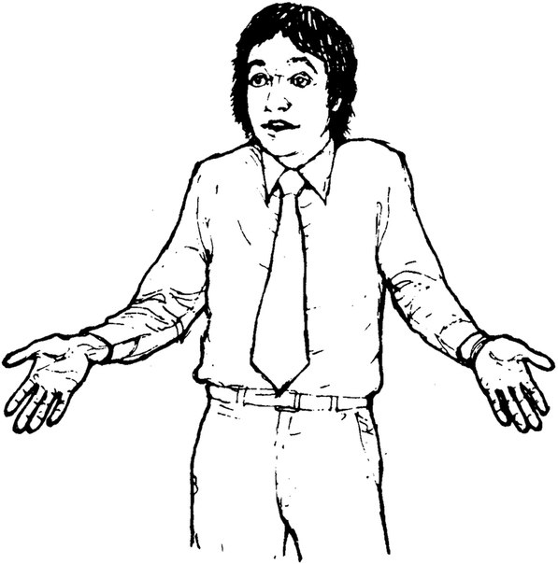
Тактика общения с помощью жестов
Ладонь. Кисти рук Ладони человека всегда считались уязвимым местом, поэтому их открытость отождествлялась с искренностью, честностью, преданностью.

Slide 9
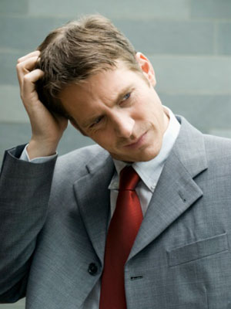
Наблюдение № 1
Если ваш собеседник откровенен с вами, он открывает свои ладони полностью или частично. Если же он обманывает, то, скорее всего, спрячет ладони или за спиной, или в карманах, или скрестит руки на груди
Совет № 1 Выработайте у себя привычку при беседе держать ладони открытыми, так как это поможет искренне разговаривать с вашим собеседником.

Slide 10
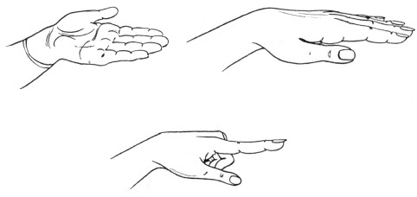
Наблюдение № 2
Часто ладонь используется для указания, просьбы, приказа
Если ладонь находится снизу, такой жест воспринимается как покровительствующий или как указание, иногда жестокое
Совет № 2 Старайтесь высказывать свои указания и пожелания с помощью жеста, когда ладонь находится вверху. Не используйте “указующий” жест, т. е. с помощью указательного пальца, так как это всегда приводит к негативной реакции.

Slide 11
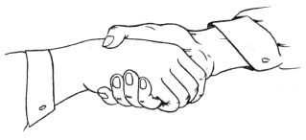
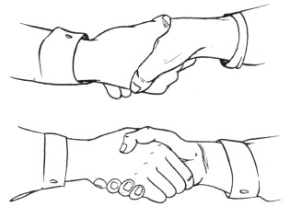
Наблюдение № 3
Установлено, что существуют три типа рукопожатий. Одно из них является доминирующим
При другом рукопожатии ваша ладонь обращена кверху — это покорное рукопожатие.
И оптимальный вариант — равноправное рукопожатие, где обе ладони находятся в одинаковых позициях.
Совет № 3 Не пользуйтесь доминирующим рукопожатием, так как можете потерять партнера. Старайтесь изменить положение, если сами попали под доминирующее рукопожатие.
Если вы пришли в гости, первым руку для рукопожатия предлагает хозяин дома. Если он этого не делает, не настаивайте, ограничьтесь кивком головы.

Slide 12
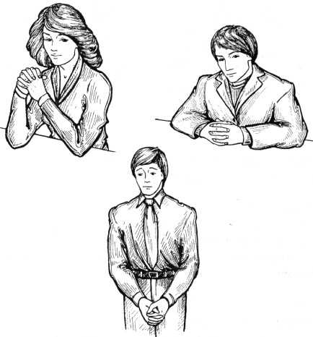
Наблюдение № 4
Если пальцы рук сцеплены, то это показывает разочарование и желание его скрыть. Отрицательное отношение выражают все три способа сцепления пальцев. Разница только в силе разочарования.
Совет № 4 Если ваш собеседник таким образом сложил руки, попробуйте “расслабить” его жест, покажите свои ладони открыто, спокойно измените позу на располагающую.

Slide 13
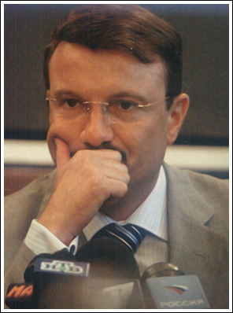
Прикосновение рук Наблюдение № 1
Если ваш собеседник прикрывает рот рукой, когда говорит сам, значит, он старается сказать вам неправду. Если ж он прикрывает рот рукой, когда говорите вы, скорее всего, он не верит вам и считает, что вы его обманываете.
Совет № 1 Если вы заметили, что при ваших словах собеседник прикрыл рот рукой, то попросите его высказать свои возражения и задать вопросы. Это поможет вашему собеседнику

Slide 14
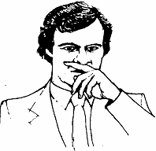
Наблюдение № 2
Такое же значение имеет прикосновение руки к носу.
Это движение маскирует обман говорящего или неискренность слушающего. Таким же образом обманывающий человек может трогать веко, отводить взгляд в сторону, проводить пальцами под глазами.
Совет № 2 Если даже вы постараетесь скрыть эти жесты, ваш взгляд и натянутая улыбка, ваша напряженность выдадут вас. Поэтому лучше не обманывать.

Slide 15
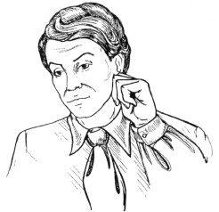
Наблюдение № 3
Прикосновение к ушам или к уху чаще всего предполагает, что ваш собеседник устал слушать.
Совет № 3
Дайте возможность вашему собеседнику высказаться или переведите разговор на другую тему.

Slide 16
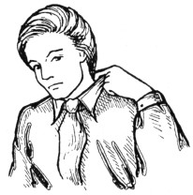
Наблюдение № 4
Прикосновение к шее, почесывание боковой ее части или оттягивание воротничка говорит, что ваш собеседник не согласен с вами. Таким образом он протестует.
Совет № 4 Попросите своего собеседника, чтобы он уточнил детали или повторил уже сказанное. Если человек вас обманывает, он не сможет дальше вести свою хитрую игру.

Slide 17
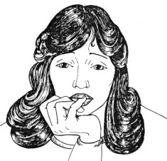
Наблюдение № 5
Если человек держит пальцы во рту или старается грызть карандаш, если он подносит ко рту разные предметы (ручки, сигареты, фломастеры), то, скорее всего, ваш собеседник расстроен и требует одобрения и поддержки
Совет № 5 Когда у вашего собеседника появится такой жест, необходимо поддержать его или заверить, что все идет хорошо.

Slide 18
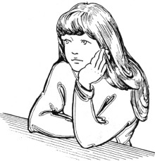
Наблюдение № 6
Существуют жесты, которые обозначают скуку. Все они сводятся к одному — подпиранию подбородка рукой
Если при этом он другой рукой постукивает по столу пальцами или под столом ногами, то это свидетельствует о нетерпении, о нежелании слушать
Совет № 6 Постарайтесь увлечь человека беседой, а если не получится, то завершайте разговор, так как смысла в нем уже нет.

Slide 19
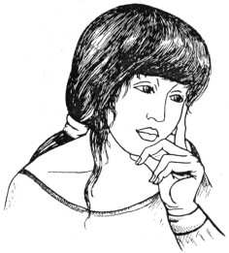
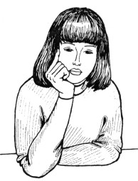
Наблюдение № 7
Оценочная поза представляет собой попирание щеки сжатыми в кулак пальцами, а указательный палец при этом упирается в висок.
Если человек теряет интерес, то его поза изменяется: голова будет опираться на основание ладони, хотя палец останется
Совет № 7
Простой способ избавиться от критического настроя собеседника — это дать человеку что-нибудь в руки или постараться увлечь его разговором.

Slide 20
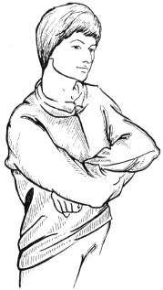
Руки-барьеры Наблюдение № 1
Первое, характерное положение рук на груди — это обыкновенное скрещивание. Это означает оборонное и негативное состояние человека.
Скорее всего, ваш собеседник со скрещенными руками не воспринимает большую часть информации.
Совет № 1 Если вы увидели, что ваш собеседник скрестил на груди руки, сделайте вывод, что он с вами не согласен, даже если уверяет в обратном.

Slide 21
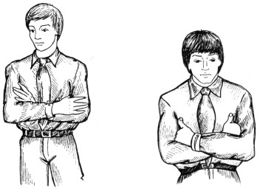
Наблюдение № 2
Если при скрещенных руках кисти рук впиваются в предплечье, то человек, скорее всего, сдерживает отрицательные эмоции, свою нервозность. Если же руки лежат на предплечьях расслабленно, то такой человек, скорее всего, выражает превосходство над окружающими.
Совет № 2
Если вы научитесь распознавать жесты окружающих вас людей, то сможете увидеть, когда необходимо произвести серию жестов и изменить разговор.

Slide 22
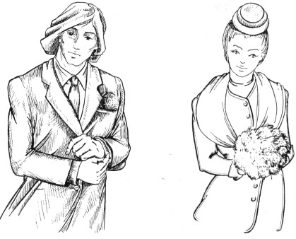
Наблюдение № 4
Иногда люди замещают полный жест скрещения рук на частичный. В этом случае только одна рука помещается поперек тела, зацепившись за другую руку. Это тоже барьер. Такой барьер используется в обществе незнакомых людей, при неуверенности в себе.
Совет № 4
Помогите справиться своему собеседнику со стрессовой ситуацией уверениями в правильности его поведения. Поддержите вашего партнера.

Slide 23
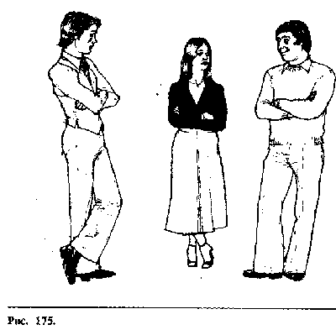
Ноги-барьеры Наблюдение № 1
Скрещенные ноги — это тоже барьер в общении людей. Но этот жест также несет негативную окраску, попытку обороны.
Совет № 1
Если ваш собеседник в процессе переговоров принял такую позу, Стоит дать ему высказаться, обязательно покажите ему свои ладони и сами примите расслабляющую позу.

Slide 24
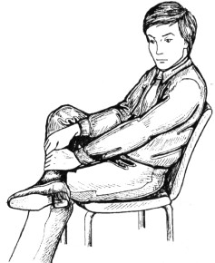
Наблюдение № 2
Если человек сидит, обхватив ногу руками, его, скорее всего, будет тяжело переубедить
Совет № 2
Это признак очень упрямого человека, который требует к себе особого подхода. Будьте к нему особенно внимательны, старайтесь расположить его к себе.

Slide 25
Наблюдение № 3
Если человек перекрещивает ноги, когда стоит, то, вероятно, он находится в компании малознакомых ему людей, где чувствует себя неуютно.
Если у его собеседников также перекрещены руки, напряжено лицо, то, вероятно, им очень тяжело общаться, даже если они стараются этого не показать.
Совет № 3
Когда вы хотите познакомиться с новыми людьми, откажитесь от скрещивания ног и рук — это поможет наладить более тесный контакт.

Slide 26
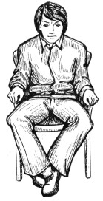
Наблюдение № 4
Если человек находится в оборонной позиции, он может выразить это с помощью сведенных вместе лодыжек.
Совет №4
Если вы хотите, чтобы волнение вашего собеседника пропало, подойдите и сядьте так, чтобы вас не разделял стол, и беседа примет более откровенный характер.

Slide 27
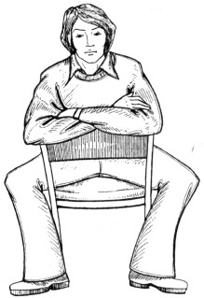
Несколько разрозненных жестов
Наблюдение№1Если вы сталкиваетесь с человеком, который любит сидеть на стуле верхом, то будьте уверены в том, что этот человек пользуется стулом, как щитом от словесного нападения.
СОВЕТ№1
Для того чтобы “разоружить”, нейтрализовать “седока”, необходимо вести беседу, встав рядом с вашим собеседником и смотря на него сверху

Slide 28
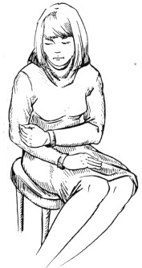
Наблюдение № 2
Когда собеседник с вами не согласен, он может собирать с себя несуществующие ворсинки, пользуясь методом вытеснения неустраивающей информации. Этот жест сигнализирует, что собеседник не согласен с тем, что здесь говорится.
Совет № 2
Откиньтесь на спинку стула, руки поверните ладонями вверх и попросите своего собеседника высказать свое мнение о предмете разговора. Если он соглашается с вами, спросите: “Что не устраивает вас в нашей беседе?”.

Slide 29
Наблюдение № 3
Если ваш собеседник держит голову прямо, то, вероятнее всего, он относится нейтрально к тому, что вы ему говорите. Если вместе с этим использует оценочный жест, то скоро он будет способен принять решение. Если человек склонил голову набок, это позволяет сказать, что он заинтересовался разговором. Если голова наклонена вниз, то, очевидно, человек испытывает недовольство происходящим, он критично настроен, и у вас будут проблемы в общении с этим собеседником.

